Slide 1

ZOO SIAB TXAIS TOS COV TSWV CUAB NTAWM PAWG SAB LAJ NTAWM PEJ XEEM!
Notes:
Mike yuav txais tos txhua tus thiab ceeb toom rau lawv kom muab lawv lub npe thiab lub koom haum tso rau hauv lub box sib tham.

Slide 2
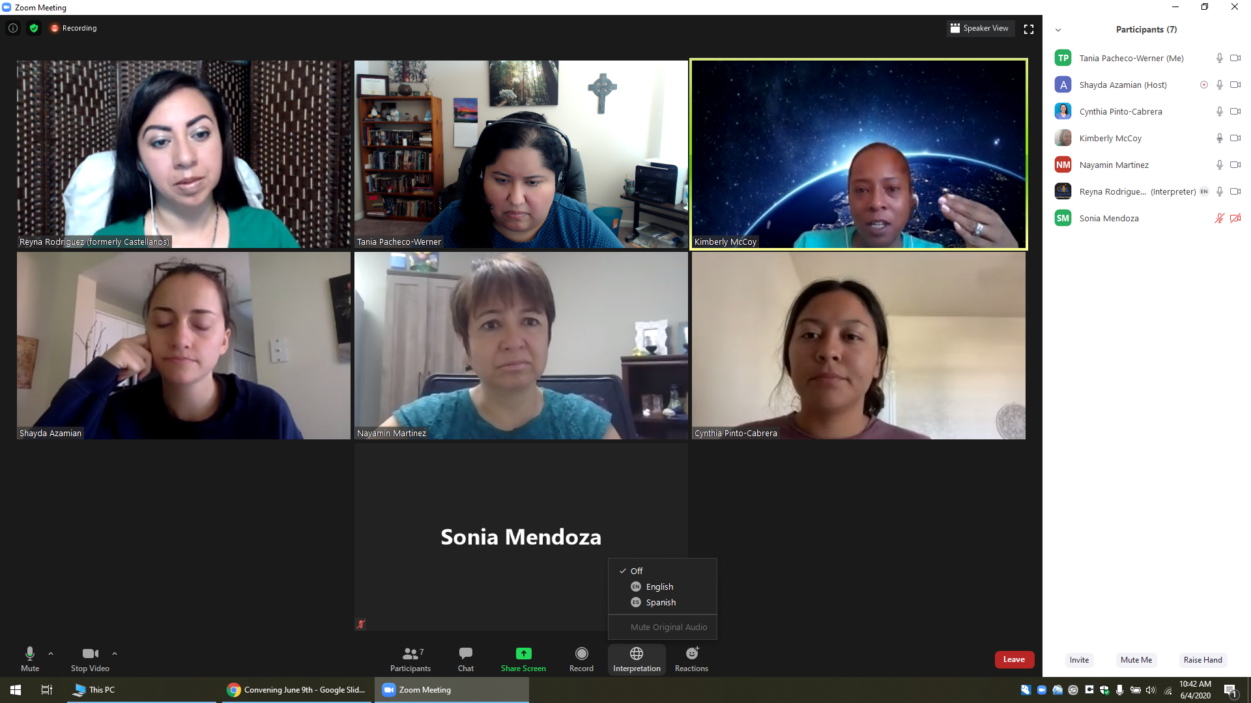
Zoo siab txais tos, Cov lus qhia ntawm Zoom Bienvenidos, Instrucciones para Zoom
Xaiv lub Icon Ntuj, Tom qab ntawv xaiv koj hom lus
Selecciona el Icono de Mundo, Elije Tu Idioma Preferido
Lub rooj sib tham yuav muaj kev txhais lus ib txhij, yog li txais tos koj li kev tawm tswv yim ua koj hom lus.
La junta será interpretada simultáneamente, así que le invitamos a que haga comentarios en su lenguaje nativo.
Kev txhawb nqa tev no lo ntsis:
Para Apoyo Técnico:
Notes:
Nayamin

Slide 3
TXHEEJ TXHEEM (AGENDA)
Kev Pov Npav Ua Pov Thawj Ntawm Lub Zeem Muag thiab Hom Phiaj
Txoj Cai Ntawm Pab Pawg
Ntsib Tus Nthuav Qhia
Qhia Cov Teeb Meem Txog Ntawm Txoj Cai
Piv Txwv
Kev Tsim Rau Peb Lub Neej Yav Tom Ntej
Kev tshaj Tawm
Notes:
Mike 2 feeb

Slide 4
Cia peb siab peb cov txiaj ntsig ntawm peb lub zeem muag thiab cov lus ceeb toom ntawm txoj hauj lwm…
Notes:
Wendy yuav qhia cov txiaj ntsig ntawm lub zeem muag uas siab tshaj thiab cov lus ceeb toom txoj hauj lwm.
3 feeb

Slide 5
Cia peb rov ntsuam xyuas peb txoj cai...
1. Qhib siab rau cov tswv yim tshiab
2. Mloog txhuas tus neeg hais lus
3. Ua lub sij hawm sib npaug zo rau txhuas tus uas los sib qhia
4. In person meeting: Please keep your phone on silent, and if you
need to answer the phone, thov zam txim rau koj tus kheej hauv chav.
5. Thaum lub rooj sib tham virtual peb xav kom koj muab lub koob yees duab txhawm rau koj muaj kev koom nrog tag nrho, khaws koj lub suab
6. Ua zoo rau lwm tus raws li koj kev xav kom raug kho
7. Siv lub icon tes yog tias koj muaj lus nug los sis lus tawm tswv yim, los sis sau tso rau hauv kev sib tham.
Notes:
Wendy 2 feed

Slide 6

COV TXHIAJ NTSIG RAU PEB TXOJ KEV QHIA training
hnub no peb yuav kawm paub txog tias yuav ua li cas thiaj hloov peb lub zej zog qhov teeb meem thiab hloov mus rau txoj cai kev hloov pauv.
Notes:
Mike 2 feed

Slide 7
Lus (Vocabulary)
Txheej Txheem (system)- nqee qhov ntawm cov khoom ua hauj lwm ua ke ua ib feem ntawm kev sib txuas hauv network
Txoj Cai (policy)- hauv chav kawm los sis lub hauv paus ntsiab lus ntawm kev txiav txim tau lees txais los sis npaj los ntawm tsoom fwv, thawj coj, kev lag luam los sis tus kheej.
Txiaj Ntsig (values)- kev txiav txim siab ntawm yus txog yam uas tseem ceeb hauv lub neej
Notes:
Wendy rov ntsuam xyuas cov lus 3 feed

Slide 8

Vim Li Cas, Yuav Ua Li Ca, Dab Tsi?
“Vim Li Cas” yuav ib txwm tsav txoj hauj lwm no nrog lub zeem muag nyob hauv siab uas tsim peb cov txiaj ntsig.
“Yuav Ua Li Ca” yuav suav nrog peb cov lus tshaj tawm ntawm txoj hauj lwm thiab lub hom phiaj kom ua tiav hauv cov txheej txheem no.
“Dab Tsi” yog cov khoom uas peb yuav tsim nyob rau thaum kawg ua ke.
Nov yog Cov Tswv Yim Loj!
Notes:
Mike piav qhia txog Vaj Loog Kub (Golden Circle) 5 feeb

Slide 9

PAWG SAB LAJ
HAUV ZEJ ZOG
NTAWM NROOG FRESNO
Kev txhawb nqa . Kev Kawm . Kev noj qab haus huv
Ua Nrog Kev Hlub. Cag Hauv Kab Lis Kev Cai.

Slide 10

TXOJ CAI 101
COV TEEB MEEM
TXOG NTAWM TXOJ CAI
Koj Tuaj Yeem Hloov Koj Lub Zej Zog Tau Lis Cas
Notes:
2 feed

Slide 11

PAB PAWG TUAJ NTAWM PAWG SAB LAJ HAUV ZEJ ZOG NTAWM NROOG FRESNO
Nydia Hernandez
Tus kws qhia tsev neeg, hauv paus hauv kev tawm tsam
Angelica Garcia
Tus thawj saib xyuas hauj lwm
Briana Zweifler
Tus kws lij choj & txoj cai ntawm cov hluas
Kuv txaus siab kawm yam tshiab thiab coj yam kuv kawm rau kuv tsev neeg thiab zej zog
Txaus siab rau siv sij hawm nrog tsev neeg, thiab nyiam ntsim zaub mov! Kuv nyob los ntawm qhov kev tso cai no, "Kuv tau pom tias ntawm nws muaj ntau yam txiaj ntsig, muab kev ywj pheej ntawm tus neeg muab khoom plig." - Maya Angelou
Kuv hlub kuv tus miv, ua noj nrog kuv tsev neeg, thiab txhawb zej zog lub zog los ntawm txoj cai!
Notes:
2 feed

Slide 12

TXEEJ TXHEEM KEV NTXUB NTXAUG: yog, nws yog tiag
nyob rau hauv ib xyoos, cov neeg them se ntawm Asmeskas tau li ntawm $ 50,000 to ib xyoos: $ 36 ntawm zaub mov noj, $ 6 ntawm lwm cov kev pab cuam kev nyab xeeb, $ 870 ntawm cov koom haum pab cuam, thiab $ 1231 ntawm kev poob nyiaj los ntawm cov tuam txhab se txawv teb chaws.
PEB TUAJ YEEM PAB COV NEEG TXOM NYEM, TSI YOG KHOOM NROG KEV NOJ QAB HAUS HUV
Cov kev pab cuam tiv thaiv me nyuam yaus tshawb xyuas
IB NRAB
ntawm tag nrho cov me nyuam yaus dub hauv California
Yog Emaily thiab Greg muaj hauj lwm ua ntau dua li lakisha thiab Jamal

Slide 13

Keeb Kwm Zoo Ntawm Txoj Cai
ca xav tau kev pab hauv zej zog rau tub ceev xwm
Keev kwm ntawm Nydia

Slide 14

TXOJ CAI TSWJ TXHUAS YAM NYOB IB PUAG NCIG NTAWM KUV
txoj cai uas kav lub neej, E.G.
- chav kawm txoj cai
- tus tswv hauj lwm txoj cai
- txoj cai hauv khw
kho mob rau txhua tus!
tshem tawm cov tsev loj cuj
them nyiaj so hauj lwm
them nyiaj so haujlwm

Slide 15

Txoj Cai Li Cas
1. Qhov teeb meem yog dab tsi?
2. tsim lub zog
3. Leej twg txiav txim siab?
4. Ua kom ntseeg tau!
TXOJ KEV QUB
TXOJ KEV NTSHIAB

Slide 16

Txhais Qhov Teeb Meem & Tsim Lub Hwj Chim
THAM NROG COV NEEG
ZEJ ZOG NPAUJ
SAU COV NTAUB NTAWV
TEEB MEEM UAS CUAM TSHUAM NRUAB NRAB NTAWM COV NEE G FEEM NTAU
PEB TSA LUB NTUJ

Slide 17
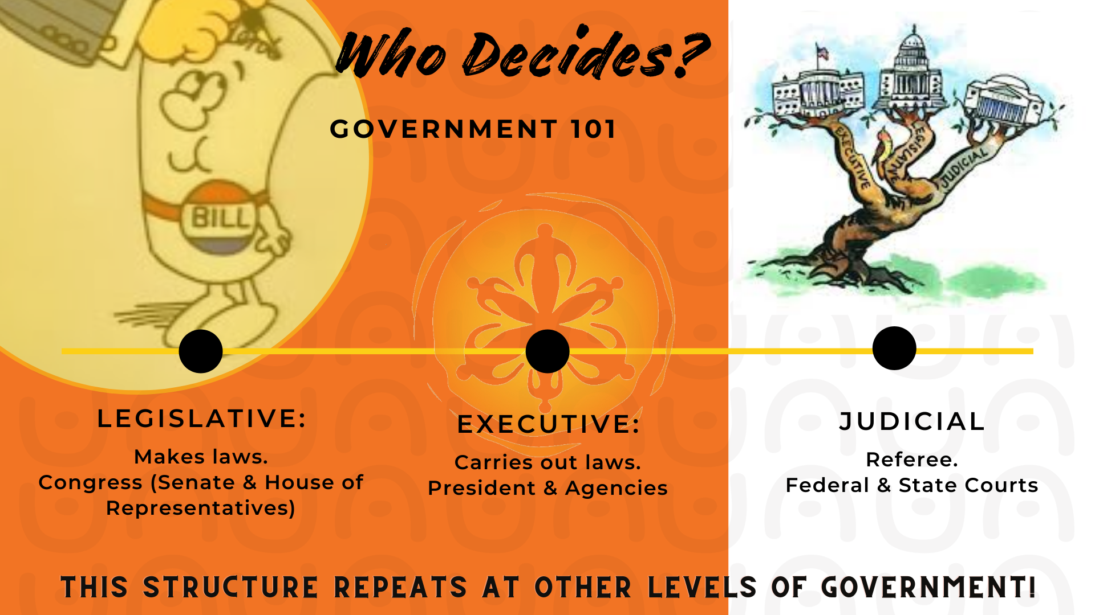
Leej Twg Txiav Txim Siab?
TSOOM FWV 101
KEV CAI LIJ CHOJ:
ua kev cai.
Rooj sij tham loj (senate & lub tsev ntawm cov neeg sawv cev)
THAWJ COJ:
ua tawm txoj cai.
tus thawj tswj hwm & cov koom haum
KEV TXIAV TXIM
tus txiav txim.
tsoom fwv teb chaws & xeev cov tsev hais plaub
COV QAUV NO ROV UA DUA NTAWM LAWM THEEM NTAWM TSOOM FWV

Slide 18

XEEV:
Kev cai lij choj: lub xeev txoj cai lij choj
Thawj coj: tus tswv xeev & tus sawv cev
NROOG:
Kev cai lij choj: pawg thawj coj saib xyuas
Thawj coj: lub nroog kev tswj hwm tub ceev xwm & tuam tsev
NROOG:
Kev cai lij choj: lub nroog pawg sab laj
Thawj coj: tus kav nroog & tuam tsev
SIAB TSHAJ:
COV TSHIS QIS FEEM NTAU YUAV TSUM TAU MLOOG TSOOM FWV LAWV
TSOOM FWV LUB HOM PHIAJ TSWJ XEEB HAUV CHEEB TSAM:
- Cheeb tsam tsev kawm ntawv
- Txoj cai ntawm vaj tse

Slide 19

KEV NTSEEG SIAB!
COV NTAUB NTAWV & KEV TSHAWB FAWB
KEEB KWM & ZAJ DAB NEEG
PEJ XEEM KEV TXHAWB XEEB
SAB HAUV LUB TSWV YIM
KEV HLOOV QHOV LOJ, KEV SIB NTAUS QHOV LOJ
PEJ XEEM LUB ZOG
KAW TSEV LOJ CUJ, TSIM ZEJ ZOG
KEV TAWM TSAM NTAU YAM!

Slide 20

CECAP & PIV TXWV
1. QHOV TEEB MEEM YOG DAB TSI?
2. TSIM LUB HWJ CHIM
3. LEEJ TWG TXIAV TXIM SIAB?
4. UA KOM NTSEEG TAU!
cov neeg tsis paub lawv lub hwj chim tiag...

Slide 21

Kaw txoj kev xav
CIA SIAB YOG KEV QHUAB NTUAS
koj ncua sij hawm tsis yog lub sij hawm uas txav tau tshwm sim mariame kaba
KOJ TUAJ YEEM UA DAD TSI HNUB NO LOS TSIM RAU LUB NTIAJ TEB UAS KOJ XAV POM?

Slide 22

UA RAWS & TXHAWB NQA
SAU “ZEJ ZOG" RAU (559) 236-5444 TXHAWM RAU PUB DAWB HNUB NO

Slide 23

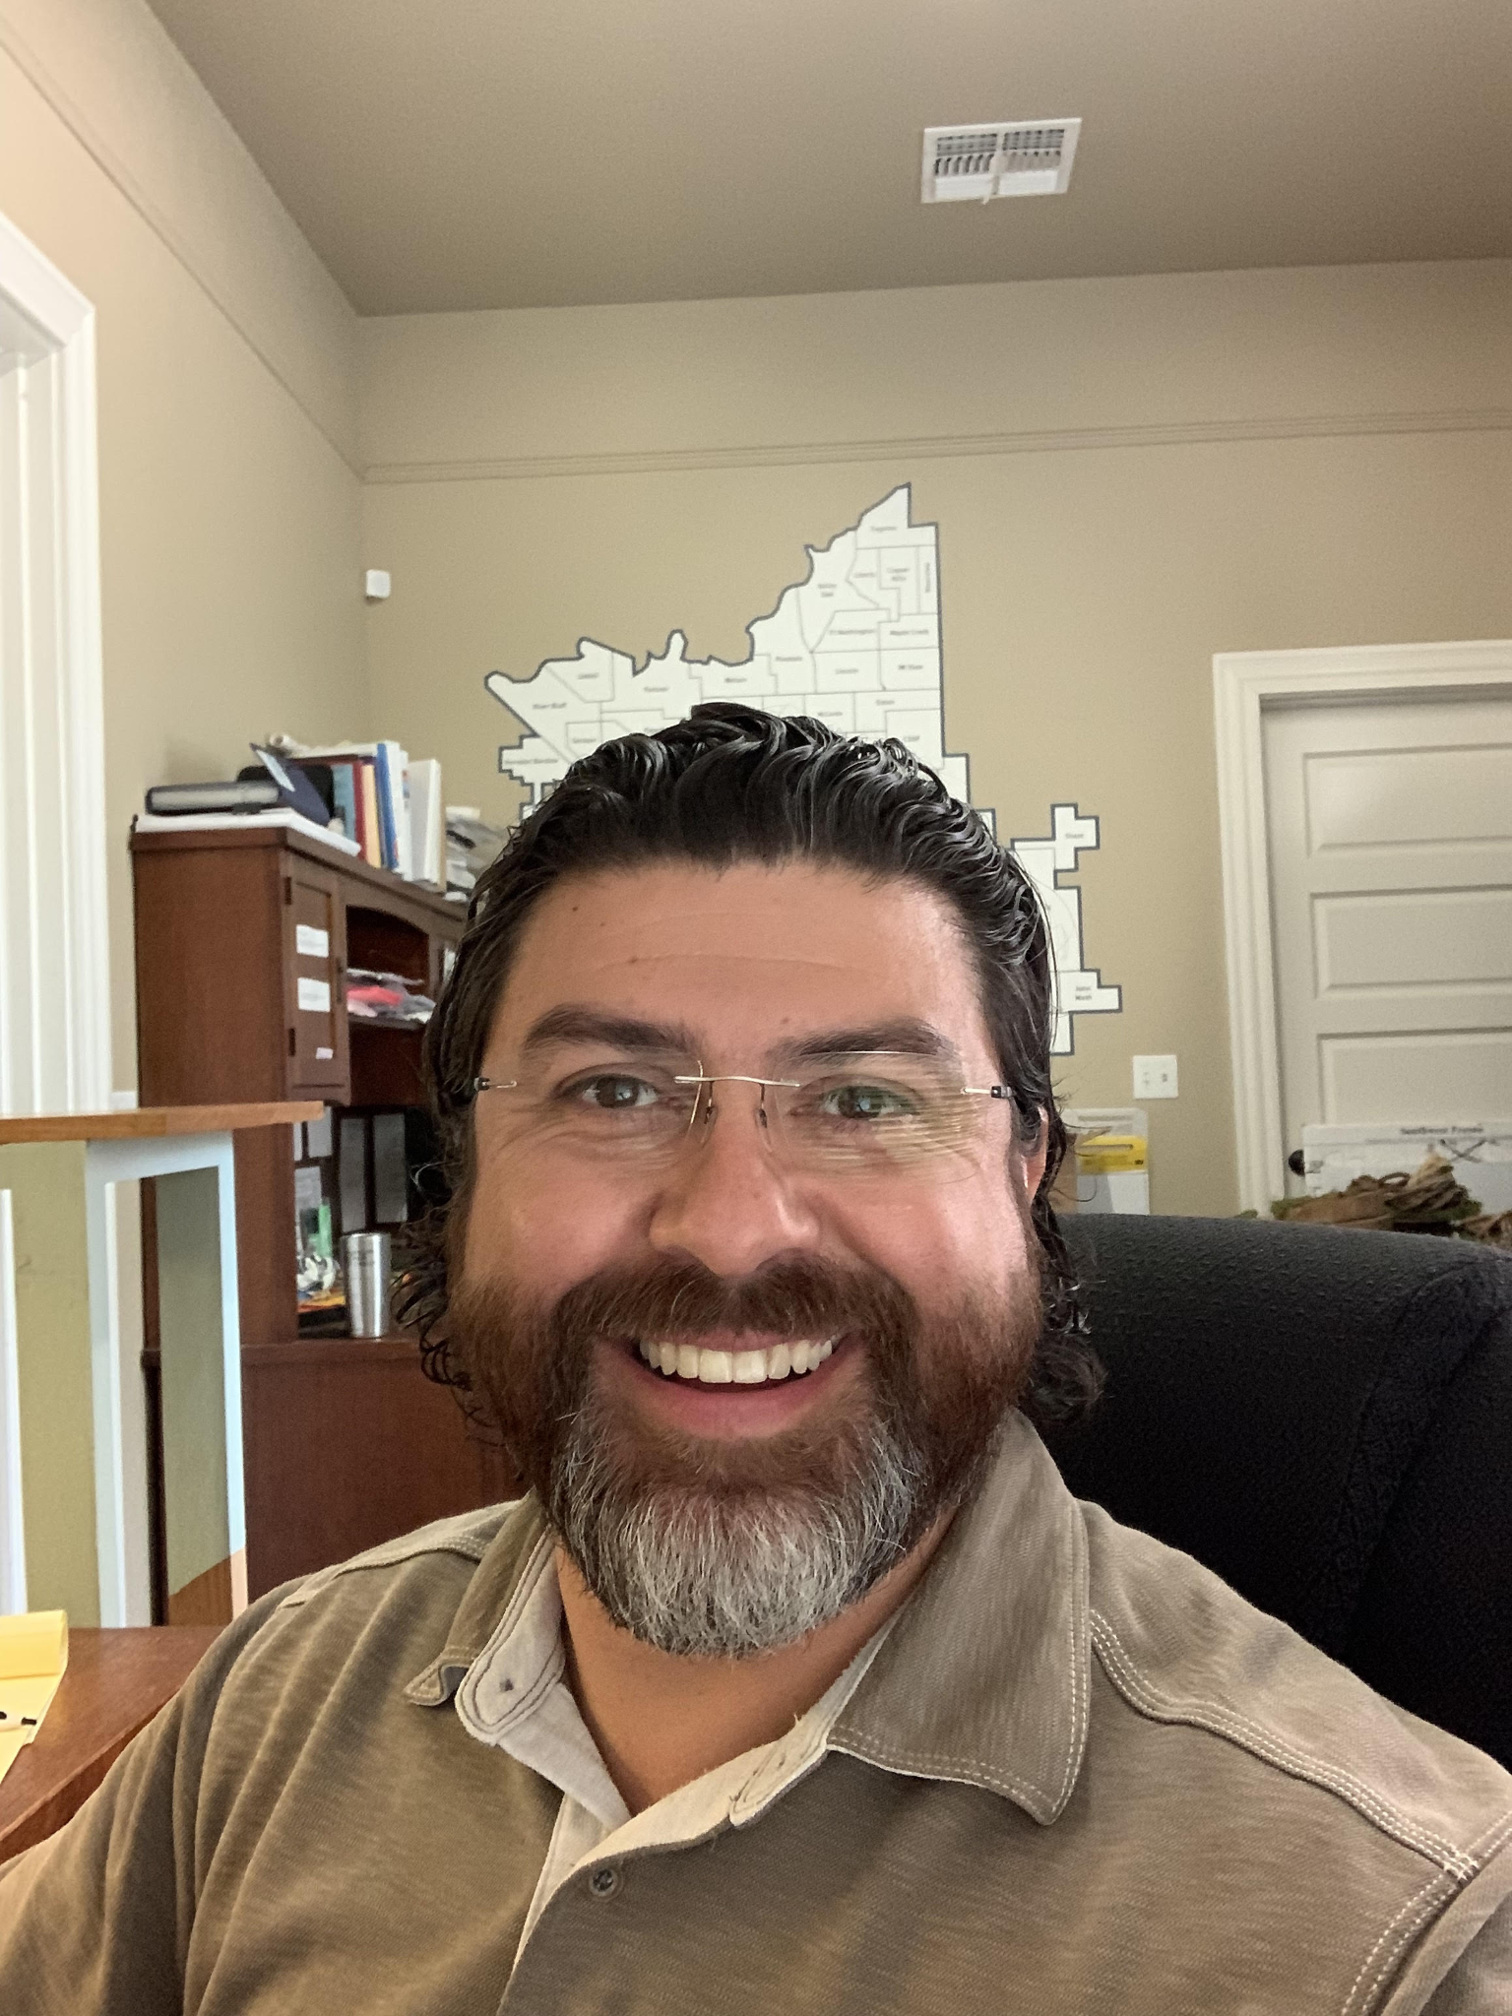
Daniel Dominguez
Tus Ua Hauj Lwm
Tsim Kho Zej Zog
Txhua lub zej zog kev sib rau zoo
Daniel tau koom nrog pab pawg ENP hauv 2018 thiab tsom mus rau kev txhim kho cov khoom uas muaj nqis, khoom plig, txuj ci, thiab peev xwm ntawm cov neeg nyob hauv cheeb tsa sab qab teb yam hnub poob ntawm Fresno. Daniel yog tus thawj coj ntawm Ntau Haiv Neeg thiab Suav Nrog. Daniel kuj tau koom tes tsim ib qho kev qhia hauv nroog, Casa Shalom, uas tsom mus rau Kev Txhim Kho Kev Coj Ua, Kev Ncaj Ncees, thiab Lub Zej Zog ntawm Phau Vajlugkub. Tsib xyoos dhau los, teb rau kev thov Vaj tswv, Dominguez tau tsiv mus rau Fresno's Tower District thiab tshwj xeeb tshaj yog Susan B. Zej Zog. Daniel nyiam kas fes tshaj tshuaj yej, hmoov nplej tortillas tshaj pob kws, thiab ntseeg hais tias nws tus poj niam lub ncuav mog qab zib Peb Lub Mis (Tres Leches) yog qhov zoo tshaj plaws nyob rau hauv lub ntiaj teb no. Daniel kuj zoo siab nrog nws tus poj niam, Brenda, thiab lawv muaj peb tug me nyuam; Daniel 5 xyoo, Eliana 3 xyoo, & Santiago 4 hli. Daniel tau kawm tiav Bachelor's degree hauv Christian Ministry thiab Kev coj noj coj ua thiab feem ntau ntawm txhua tus ntseeg tias tus dej ntawm cov ntaub ntawv yog txoj kev zoo dua li lub pas dej.
Notes:
Daniel qhia nws tus kheej thiab txoj hauj lwm uas nws tau ua rau ENP
3-5 feeb

Slide 24

XWM TXHEEJ NTAWM TUS QAUV
COV HAUV PAUS QAUV
TSI MUAJ KEV MUAB DEJ SIAB
KEV COJ NOJ COJ UA & LUB LUAG HAUJ LWM TSEEM CEEB
TXHEEJ TXHEEM DEJ KHOV
Notes:
Daniel rov xyuas cov txheej txheem dej khov thiab ua kev sib txuas ntawm cov teeb meem txoj cai.
3-5 feeb

Slide 25
Kev Qhia Tom Ntej:
REAP Kev Qhia #5
Tsim Txoj Cai Txheej Txheem
Hnub Tuesday, Lub kaum hli hnub tim 30 thaum 5:30-7pm
Los sis
Hnub Saturday, Lub kaum ob hli hnub tim 4 thaum 10-11:30am
KAWS HNUB TIM
Lub Kaum Ob Hli hnub tim 11thaum 10:00 am – 1:00 pm
TEEB MEEM KEV SIB DHOS
Notes:
Mike

